Slide 2
KHỞI ĐỘNG

Slide 3
TRÒ CHƠI:
NGHE THÔNG TIN, ĐOÁN VẬT
Luật chơi: Giáo viên đưa từ gợi ý, học sinh nghe và đoán câu trả lời.

Slide 4
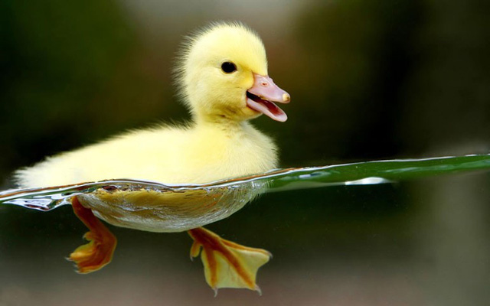
KHỞI ĐỘNG
Con vịt
Câu 1: Con gì chân ngắn
Mà lại có màng
Mỏ bẹt màu vàng
Hay kêu cạp cạp
Là con gì?

Slide 5
KHỞI ĐỘNG
Câu 2:
Đầu đuôi vuông vắn như nhau
Thân chia nhiều đốt rất mau rất đều
Tính tình chân chất đáng yêu
Muốn biết dài ngắn mọi điều có em?
Là cái gì?
Cây thước kẻ

Slide 6
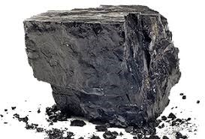
KHỞI ĐỘNG
Câu 3:
Cái gì đen khi bạn mua nó
Đỏ khi bạn dùng nó
Xám xịt khi bạn vứt nó đi?
Hòn than

Slide 7
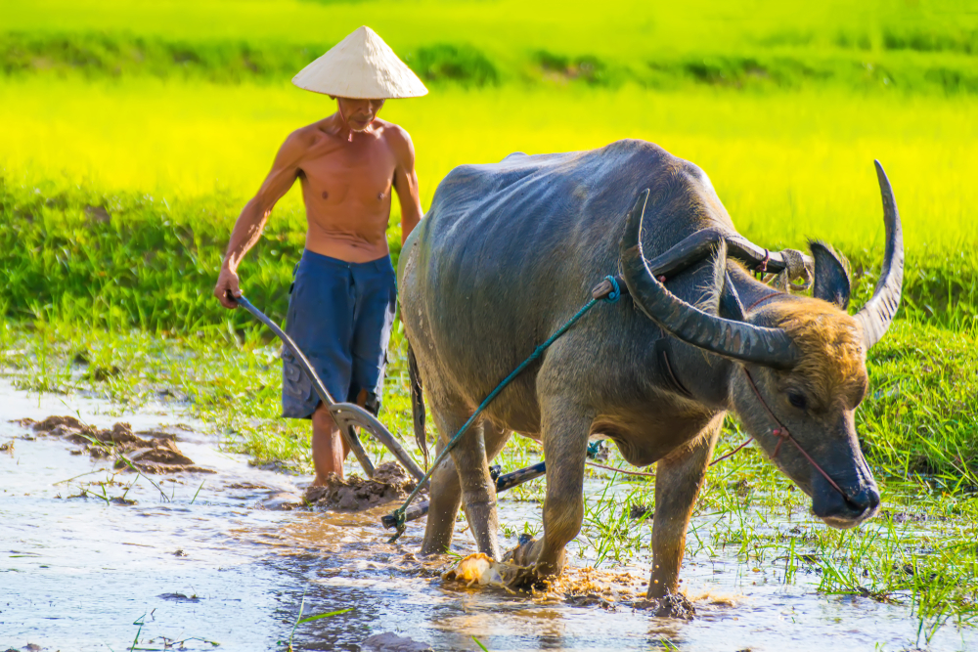
KHỞI ĐỘNG
Câu 4: Con gì ăn cỏ
Đầu có hai sừng
Lỗ mũi buộc thừng
Kéo cày rất giỏi?
Con trâu

Slide 8
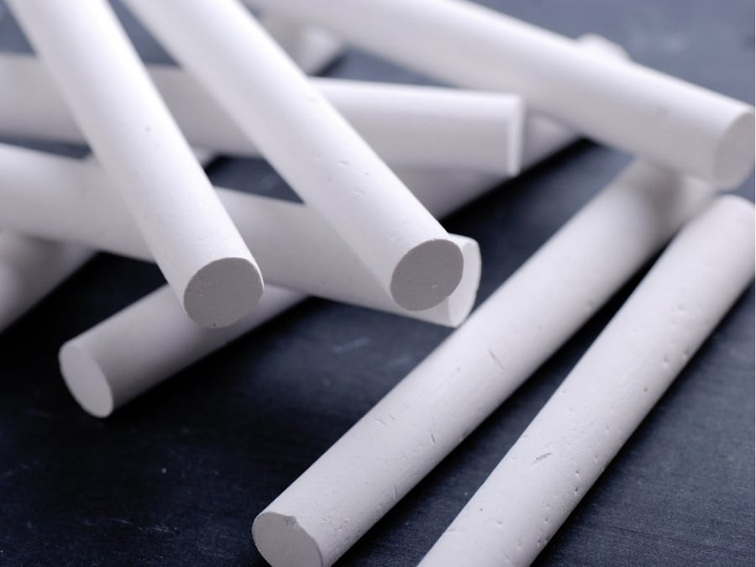
KHỞI ĐỘNG
Câu 5:
Da trắng muốt
Ruột trắng tinh
Bạn với học sinh
Thích cọ đầu vào bảng?
Đố là cái gì?
Viên phấn

Slide 9
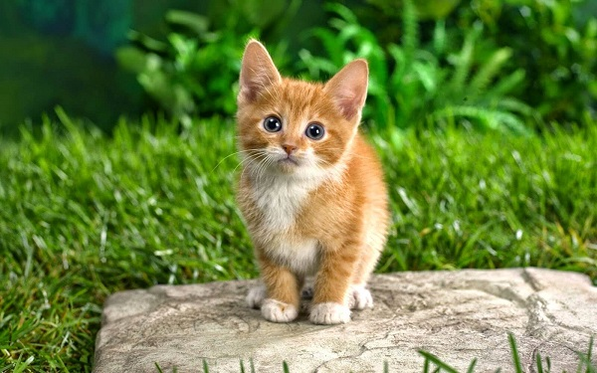
KHỞI ĐỘNG
Câu 5:
Con gì hai mắt trong veo
Thích nằm sưởi nắng
Thích trèo cây cau?
Con mèo

Slide 10
Em sẽ phân những đối tượng này thành mấy loại? Là những loại nào?

Slide 11
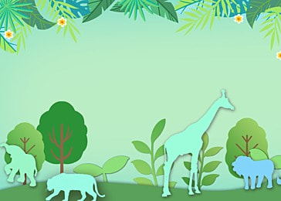
Bài 22:
CƠ THỂ SINH VẬT

Slide 12
NỘI DUNG BÀI HỌC:
I. CƠ THỂ LÀ GÌ?
II. CƠ THỂ ĐƠN BÀO VÀ CƠ THỂ ĐA BÀO

Slide 13
Quan sát đoạn vieo và cho biết con người có những hoạt động nào trong đoạn video trên?

Slide 14
? Để cơ thể lớn lên được, con người cần phải trải qua những quá trình sống nào sau đây?
✓
Vui chơi
Dinh dưỡng
✓
Sinh sản
Học tập
✓
Cảm ứng và vận động
✓
Bài tiết
✓
Hô hấp
✓
Sinh trưởng

Slide 15
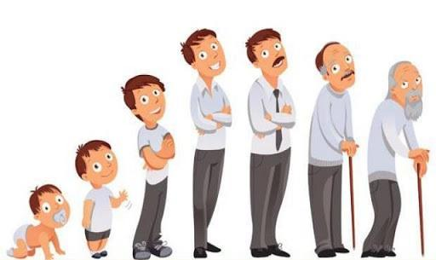
I. Cơ thể là gì?
Hô hấp
Dinh dưỡng
Cảm ứng và vận động
Sinh trưởng
Sinh sản
Bài tiết

Slide 16
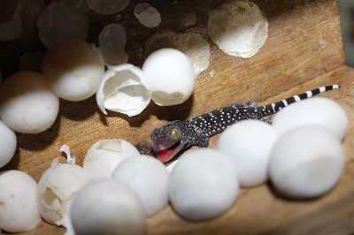
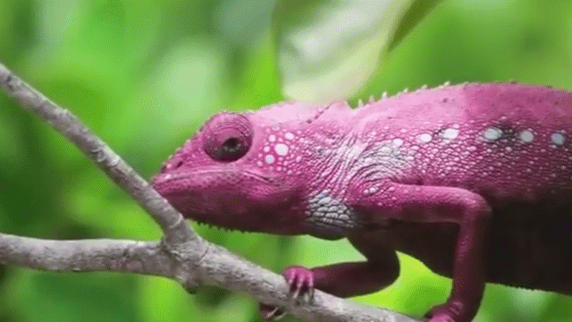
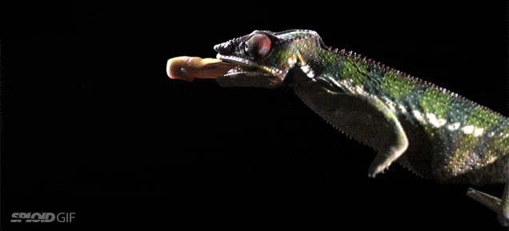
A
B
C
Hô hấp
Sinh trưởng
Sinh sản
D
E
Dinh dưỡng
Cảm ứng và vận động

Slide 17
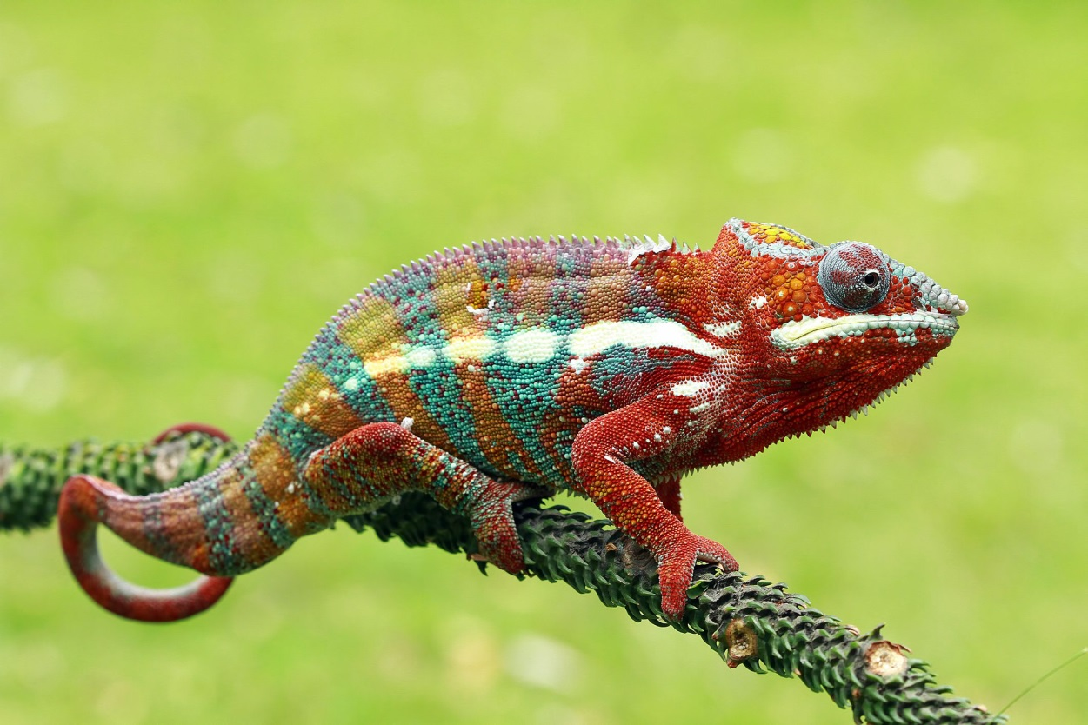
I. Cơ thể là gì?
Cơ thể là gì?
Hô hấp
Sinh sản
Dinh dưỡng
Bài tiết
Sinh trưởng
Cảm ứng và vận động

Slide 18
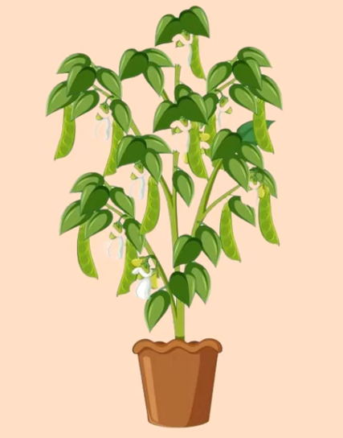
Em hãy chứng minh thực vật cũng là một cơ thể?

Slide 19
Hô hấp
Oxygen
Carbon dioxide

Slide 20
Dinh dưỡng

Slide 21
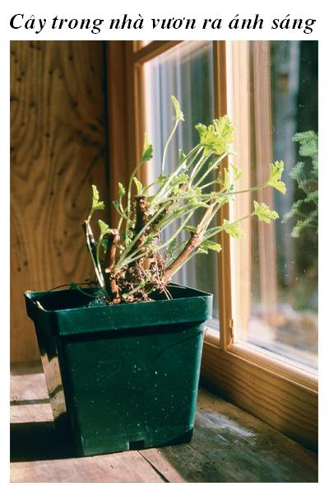
Cảm ứng và vận động

Slide 22
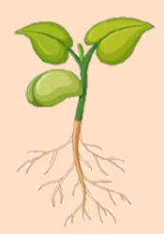
Sinh trưởng

Slide 23
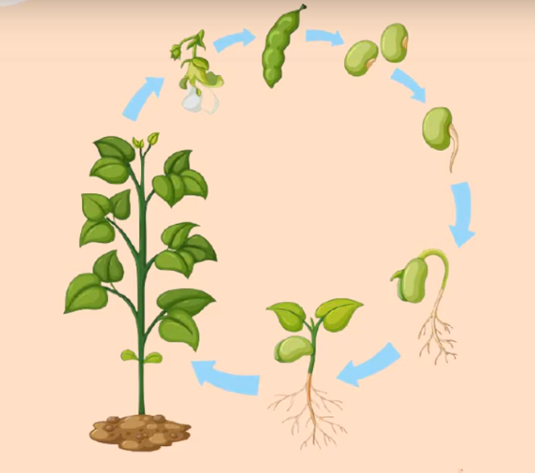
Sinh sản

Slide 24
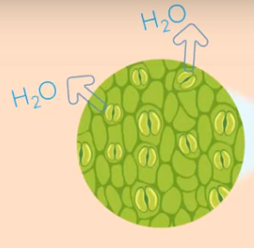
Bài tiết

Slide 25
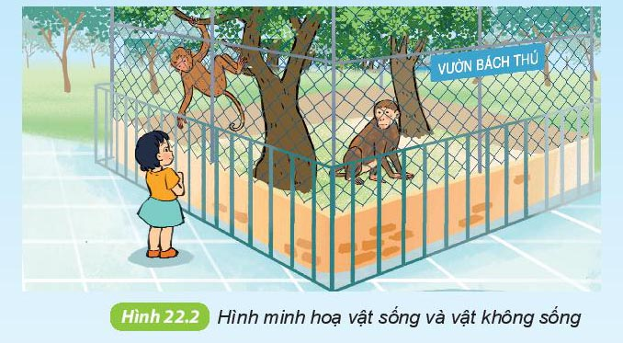
THẢO LUẬN NHÓM
Quan sát hình 22.2 SGK và hoàn thành bảng sau:
Nội dung | Vật sống | Vật không sống
Đối tượng
Đặc điểm phân biệt

Slide 26
I. CƠ THỂ LÀ GÌ?
Nội dung | Vật sống | Vật không sống
Đối tượng
Đặc điểm phân biệt
- Con người, con khỉ, cây xanh, cây cỏ,
- Thanh sắt, viên gạch, tấm lưới,…
- Có trao đổi chất với môi trường
- Không trao đổi chất với môi trường
- Có sinh trưởng, phát triển, sinh sản, cảm ứng
- Không có sinh trưởng, phát triển, sinh sản, cảm ứng

Slide 27
Vật sống giống với xe máy ở điểm nào?
Tại sao xe máy không phải là vật sống?

Slide 28
Câu 1. Xe máy giống với vật sống ở những đặc điểm sau đây, đúng hay sai?
Đúng | Sai
1. Lấy oxygen và thải khí carbon dioxide
✓
2. Có thể hô hấp
✓
3. Có quá trình cảm ứng và vận động
✓
4. Có thể sinh sản
✓

Slide 29
Câu 2. Tại sao xe máy không phải là vật sống?
Vì xe máy là sản phẩm khoa học
Vì xe máy có nhiều hình dạng và cấu tạo khác nhau
✓
Vì xe máy không có đủ các quá trình sống cơ bản của một cơ thể sống
Vì xe máy được con người tạo ra

Slide 30
Vật sống giống với xe máy ở điểm nào?
Tại sao xe máy không phải là vật sống?

Slide 32
Hoàn thiện bài tập khởi động
VẬT SỐNG
VẬT KHÔNG SỐNG

Slide 33
Số MAY MẮN
1
2
3
4
5
6
7
8
9

Slide 34
Câu 1: Cơ thể sinh vật có khả năng thực hiện các quá trình sống cơ bản nào?
(1) Cảm ứng và vận động (4) Hô hấp
(2) Sinh trưởng (5) Bài tiết
(3) Dinh dưỡng (6) Sinh sản
A. (1), (2), (3), (4), (5), (6)
B. (1), (3), (5), (6)
C. (2), (3), (4), (5), (6)
D. (2), (3), (4), (6)
QUAY VỀ
1+

Slide 35
Câu 2. Quá trình cơ thể sinh vật lớn lên về kích thước và khối lượng được gọi là:
A. tiêu hóa
B. sinh trưởng
C. hô hấp
D. bài tiết
QUAY VỀ
2+

Slide 36
Câu 3. Hoạt động nào dưới đây là hoạt động của vật không sống?
A. Quá trình đốt cháy xăng để khiến động cơ chuyển động ở xe máy
B. Quá trình dài ra ở móng tay người
C. Quá trình chui lên khỏi mặt đất của cây nấm sau mưa
D. Quá trình trao đổi khí của thỏ
1 tràn vỗ tay
QUAY VỀ

Slide 37
Câu 4. Đâu là vật sống?
A. Xe hơi
B. Quyển vở
C. Con voi
D. Cái bàn
QUAY VỀ
1+

Slide 38
Câu 5. Quá trình sinh vật lấy, biến đổi thức ăn và hấp thụ chất dinh dưỡng được gọi là:
A. Bài tiết
B. Hô hấp
C. Sinh sản
D. Tiêu hóa
QUAY VỀ
2+

Slide 39
Câu 6. Đâu là vật không sống?
A. Con gà
B. Vi khuẩn
C. Cây ổi
D. Viên bi
QUAY VỀ
1tràn vỗ tay

Slide 40
Câu 7. Hoạt động nào dưới đây là hoạt động của vật sống?
A. Chuyển năng lượng mặt trời thành năng lượng điện
B. Quá trình mài sắt thành kim
C. Quá trình hô hấp sử dụng khí O₂ và thải ra khí CO₂ ở người
D. Quá trình bào mòn đá do sức chảy của nước
QUAY VỀ
1+

Slide 41
Câu 8. Cơ thể sinh vật lớn lên được là nhờ:
A. Sự lớn lên và sinh sản của tế bào
B. Cung cấp thức ăn
C. Vận động
D. Hô hấp
QUAY VỀ
2+

Slide 42
Câu 9. Từ 1 tế bào trải qua 4 lần phân chia thì tạo ra bao nhiêu tế bào con?
A. 4 tế bào
B. 8 tế bào
C. 16 tế bào
D. 14 tế bào
QUAY VỀ
1+

